Slide 1

Relatório de Monitoramento
Transparência a serviço do cidadão
REV 00
Secretaria de Estado de Comunicação 1º Quadrimestre de 2016 e 2017
APRESENTAÇÃO
Os dados a seguir contemplam uma visão geral das despesas da Secretaria de Estado da Comunicação - SECOM nos Exercícios do 1º Quadrimestre 2016/2017, realizada através do Sistema Integrado de Administração Financeira – SIAFEM, Portal da Transparência Graciliano Ramos, Extrator/SIFAL, Portal do Servidor – SEPLAG, Planilha de Monitoramento da Transparência, Banco de Dados da Junta Comercial, E-SIC Alagoas, Diário Oficial do Estado de Alagoas, entre outros.
Relatório de Monitoramento
QUADRO DE FUNCIONÁRIOS
SITUAÇÃO | 2016 | 2017
Cargo em Comissão | 27 | 27
Estatutário | 11 | 11
Total | 38 | 38
QUADRO DE FUNCIONÁRIOS – REPRESENTAÇÃO GRÁFICA

Slide 2
EXECUÇÃO ORÇAMENTÁRIA
Itens | 2016 (R$) | 2017 (R$)
DotaçãoInicial | 15.287.219,00 | 19.892.820,00
Suplementação | 705.032,24 | 0,00
Reduções | -303.951,00 | 0,00
Atualizado | 15.688.300,24 | 19.892.820,00
Empenhado | 1.702.406,63 | 14.152.919,86
Liquidado | 993.728,13 | 6.895.029,27
Pago | 991.758,13 | 6.219.652,24
Disponível a Emp. | 13.985.893,61 | 5.739.900,14
Execução (%)
EXECUÇÃO 2016/2017– REPRESENTAÇÃO GRÁFICA
EXECUÇÃO ORÇAMENTÁRIA – DETALHAMENTO DAS DESPESAS PAGAS
Descrição da Natureza | 2016 (R$) | 2017 (R$)
Diarias - Pessoal Civil | 5.355,00 | 5.610,00
Equipamentos e Material permanente | 0 | 6.414,00
Material De Consumo | 8.951,66 | 3.086,25
Obrig.Tribut.E Cont.-Op. Intra-orcamentarias | 12.315,62 | 12.430,00
Outros Servicos De Terceiros - Pessoa Fisica | 26.947,75 | 22.920,81
Outros Servicos De Terceiros-pessoa Juridica | 502.032,24 | 5.680.836,64
Venc.E Vantagens Fixas - Pessoal Civil | 436.155,83 | 488.354,54
TOTAL | 991.758,10 | 6.219.652,24

Slide 3
PESSOAL CIVIL – DETALHAMENTO DAS VERBAS PAGAS
Itens | 2016 (R$) | 2017 (R$)
GRATIF.P/EXERCICIO DE CARGO EM COMISSAO(RGPS) | 348.552,81 | 360.914,65
SUBSIDIOS (RPPS) | 43.374,52 | 43.374,52
13 SALARIO (RGPS) | 674,83 | 29.856,65
GRATIF.P/EXERCICIO DE CARGO DE FUNÇÕES(RPPS) | 5.400,00 | 5.400,00
FERIAS - ABONO CONSTITUCIONAL (RGPS) | 1.925,34 | 4.207,15
COMPLEMENTACAO SALARIAL- PESSOAL CIVIL (RPPS) | 1.647,40 | 2.331,40
TOTAL | 401.574,90 | 446.084,37
PESSOAL CIVIL – REPRESENTAÇÃO GRÁFICA DAS MAIORES VERBAS PAGAS

Slide 4
DIÁRIAS – PESSOAL CIVIL
Itens | R$ | Variação %
Total Executadoem 2016 | 5.355,00
Total Executadoem 2017 | 5.610,00 | 4,76%
DIÁRIAS – PESSOAL CIVIL (DETALHAMENTO)

Slide 5
MATERIAL DE CONSUMO
Itens | R$ | Variação %
Total Executadoem 2016 | 8.951,69
Total Executadoem 2017 | 3.086,25 | -65,52%
Maiores Despesas com Material de Consumo em 2016/2017

Slide 6
SERVIÇOS DE TERCEIROS – PESSOA JURÍDICA
Itens | R$ | Variação %
Total Executadoem 2016 | 502.032,24
Total Executadoem 2017 | 5.680.836,61 | 1131,57%
Despesas com Serviços de Terceiros Pessoa Jurídica em 1° Quadrimestre 2016/2017

Slide 7
SERVIÇOS DE TERCEIROS – PESSOA FÍSICA
Itens | R$ | Variação %
Total Executado em 2016 | 26.947,75
Total Executado em 2017 | 22.920,81 | 85,05%
02 Maiores Despesas com Serviços de Terceiros – Pessoa Física em 2016/2017

Slide 8
LOCAÇÃO DE VEÍCULOS
Itens | R$ | Variação %
Total Executadoem 2016 | 15.930,00
Total Executadoem 2017 | 20.940,72 | 31,45%
Despesas com Locação de Veículos em
2016/2017

Slide 9
SERVIÇO DE TELEFONIA FIXA E MÓVEL
Itens | R$ | Variação %
Total Executadoem 2016 | 2.821,25
Total Executadoem 2017 | 3.283,25 | 16,38%
Despesas com Telefonia Fixa e Móvel em 2016/2017

Slide 10
PRINCIPAIS FORNECEDORES 2016/2017
PRINCIPAIS FAVORECIDOS DE 2016 |  | PRINCIPAIS FAVORECIDOS DE 2017
FAVORECIDOS | (R$) | FAVORECIDOS | (R$)
PAZ PUBLICIDADE E MARKETING LTDA | 329.544,73 | BCO PROPAGANDA LTDA | 4.054.102,16
AGENCIA RADIOWEB RS PROD JORNALISTICA EP | 144.500,00 | PAZ PUBLICIDADE E MARKETING LTDA | 1.460.868,95
EQUILIBRIO SERVICOS LTDA - ROTACAR LOCAD | 15.930,00 | STQ PUBLICIDADE E PROPAGANDA LTDA | 70.338,41
PARA ATENDER PAGAMENTO DA CONTRIBUICAO P | 12.315,62 | AGENCIA RADIOWEB RS PROD JORNALISTICA EP | 57.800,00
SOTAQUE BRASIL PUBLICIDADE E PROPAGANDA | 6.250,00 | EQUILIBRIO SERVICOS LTDA - ROTACAR LOCAD | 20.940,72
ANDRESSA MARIA BARBOSA NASCIMENTO | 3.768,85 | PARA ATENDER PAGAMENTO DA CONTRIBUICAO P | 12.430,00
LIVIA HOLANDA FREITAS SOARES TORRES | 3.768,85 | INTERMEDIUM CONS.E INTER EMPRESARIAL LTD | 7.900,00
MARIA ALEANA SOFIA SILVA COSTA | 3.768,85 | SAPUCAIA E CIA LTDA | 4.014,00
PAULA MARIA SANTIAGO NUNES | 3.768,85 | ANDRESSA MARIA BARBOSA NASCIMENTO | 3.017,50
RAFAELA PIMENTEL | 3.768,85 | JOAO VICTOR ALVES DE FREITAS | 3.017,50
THIAGO AUGUSTO CORREIA ALENCAR | 3.768,85 | TAIS RODRIGUES ALBINO DOS SANTOS | 3.017,50
MIXPEL COMERCIO DE PAPELARIA E INFOR - E | 3.320,10 | MARIA ALEANA SOFIA SILVA COSTA | 2.937,00
MIXPEL DISTRIBUIDORA LTDA | 3.132,95 | MATHEUS BARBOSA TEIXEIRA | 2.679,96
RONIVALDO DA SILVA VIEIRA | 2.825,85 | MIXPEL COMERCIO DE PAPELARIA E INFOR - E | 2.400,00
OI MOVEL S.A | 2.048,66 | MOVIMENTO ALAGOAS COMPETITIVA | 2.150,00
SUPRIFITAS LTDA ME | 1.469,00 | LARA KAMILA SANTOS CAVALCANTE | 2.011,20
WAGNER FERREI DA SILVA | 1.210,00 | ESTILO ATIVO SERVICO LTDA-ME | 1.900,00
JOAO VICTOR ALVES DE FREITAS | 943,00 | TELEMAR NORTE LESTE S.A | 1.654,44
LARISSA MARTINS FURTADO QUINTELA | 880,00 | FRANCISCA MARIA VIANA BINAS - ME | 1.566,25
TELEMAR NORTE LESTE S.A | 819,76 | ANDREA BITTHIAN MARTINS DA CUNHA LIMA | 1.548,73

Slide 11
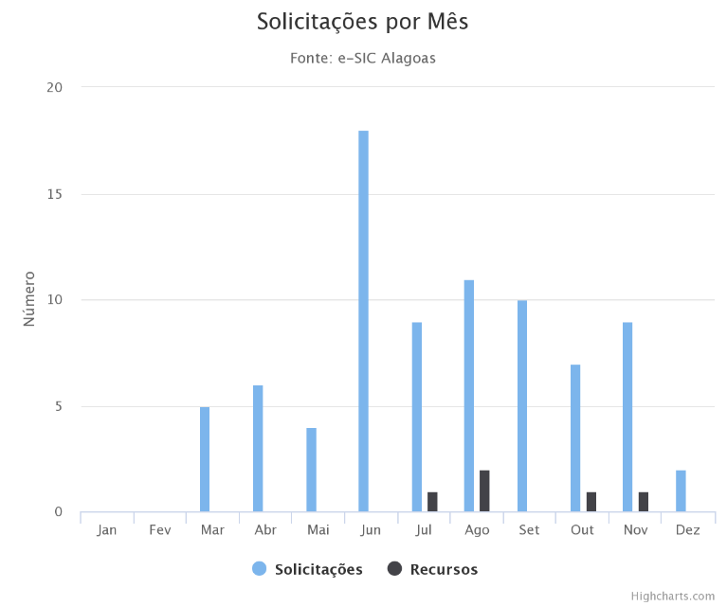
Transparência – Serviço de Informação ao Cidadão
Transparência a serviço do cidadão
PRINCIPAIS FORNECEDORES 2016/2017
No ano de 2016 foram registrados 81 (oitenta e um) pedidos iniciais de acesso à informação através do sistema eletrônico do Serviço de Informação ao Cidadão da SEDUC.
Mês | Número de Solicitações | Número de Recursos
Janeiro
Fevereiro
Março
Abril
Maio
Junho
Julho
Agosto
Setembro
Outubro
Novembro
Dezembro
TOTAL

Slide 12
ASSUNTOS MAIS SOLICITADOS PELO SISTEMA E-SIC DA SECOM
Transparência a serviço do cidadão
Fonte: e-SIC Alagoas

Slide 13
STATUS DOS PEDIDOS INICIAIS RESPONDIDOS PELO SERVIÇO DE INFORMAÇÃO AO CIDADÃO DA SECOM
Transparência a serviço do cidadão
Mês | Em Aberto | Respondidas | Negadas | Em Tramitação
Janeiro
Fevereiro
Março
Abril
Maio
Junho
Julho
Agosto
Setembro
Outubro
Novembro
Dezembro
STATUS DE PEDIDOS DE RECURSOS INTERPOSTOS PERANTE A CGE ANTE AS RESPOSTAS ENVIADAS PELO SIC/SECOM

Slide 14
CORREIÇÃO ADMINISTRATIVA
Transparência a serviço do cidadão
QUANTIDADE DE PORTARIAS DE INSTAURAÇÃO DE SINDICÂNCIA ADMINISTRATIVA OU PROCESSO DISCIPLINAR PUBLICADAS NO DOE/AL REFERENTES À SECOM
Órgão | Procedimento | Jan | Fev | Mar | Abr | Mai | Jun | Jul | Ago | Set | Out | Nov | Dez | Total | Geral
SEDUC | Sindicância Administrativa
 | Processo Disciplinar

Slide 15
PRINCIPAIS FORNECEDORES 2016/2017
CORREIÇÃO ADMINISTRATIVA
DECRETOS DE APLICAÇÃO DE PENALIDADES DISCIPLINARES PUBLICADOS NO DOE/AL
Servidor | Matrícula | Cargo | Decreto nº | Publicação DOE/AL
SECOM (PENALIDADE DISCIPLINAR: DEMISSÃO)
Fonte: DOE/AL

Slide 16
CORREIÇÃO ADMINISTRATIVA
REPRESENTAÇÃO GRÁFICA DE APLICAÇÃO DE PENALIDADES DISCIPLINARES PUBLICADOS NO DOE/AL
Fonte: DOE/AL

